Slide 1
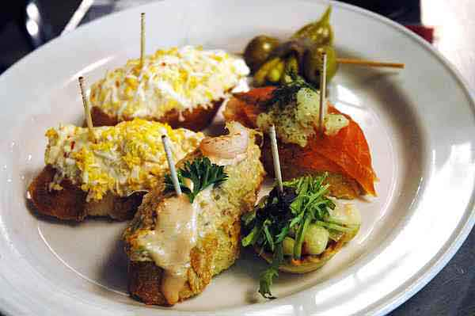
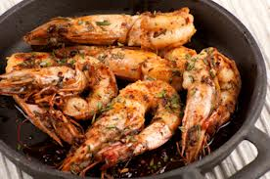
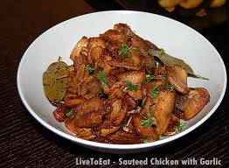
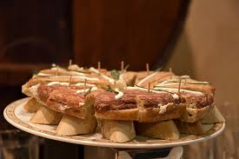
Tapas: A Delightful Culinary Tradition from Spain!

Slide 2
El significado de la palabra TapasA 'tapa' es un 'tapa' o 'cover'. En los primeros días de las tapas, una rebanada de queso o jamón fue dada con su bebida y colocada sobre la copa. Existe cierto debate sobre por qué exactamente fue esto: para espantar las moscas.Para ocultar el olor del vino mal.Para evitar que el viento sopla su bebida por todas partes. English translation: The Meaning of the Word Tapas. A 'tapa' is a 'lid' or 'cover'. In the early days of tapas, a slice of cheese or ham was given with your drink and placed over your drink. There is some debate over why exactly this was done: To keep out the flies. To hide the smell of the bad wine. To keep the wind from blowing your drink everywhere.
Tapas: Un mundo de sabores Los españoles amo sus tapas. Participar en el tapeo es parte de su savoir vivre en grandes ciudades y pequeños pueblos por igual. Llegado tarde en cualquier ciudad española y verá la gente en el bar, bebiendo un vaso de Rioja y compartir un par de platos de tapas. Un poco diferente a una cerveza y un paquete de sal y patatas fritas Lineker en su local. Pero muy pequeños trozos de comida que muerdan con una copa de vino - ¿dónde está la diversión en eso? Bueno eso es un mito. Tapas no es sólo aceitunas y la gamba extraña o con sabor a ajo patata - es una cocina a sí mismo, donde la diversión está en cantidad como en calidad.
English Translation: Tapas: A world of flavors
The Spanish love their tapas. Participating in the tapeo is part of their savoir vivre in large cities and small villages alike. Come early evening in any Spanish town and you'll see people at the bar, sipping a glass of Rioja and sharing a couple of tapas dishes. Bit different to a pint and a packet of salt and Lineker crisps in your local. But teeny tiny bits of food that you nibble with a glass of wine - where's the fun in that? Well that's just a myth. Tapas is not just olives and the odd prawn or garlicky potato - it's a cuisine unto itself, where the fun is in quantity as much as in quality.

Slide 3
Variedad ilimitada de Tapas Los ingredientes que entran en la fabricación de tapas español son ilimitados, y las combinaciones se pueden estirar por lo que la imaginación. Las verduras, los mariscos, la volatería, la lechería y la carne son toda la parte de esta magnífica experiencia culinaria. La llave a la calidad tapas es frescura e ingredientes principales. Tapas se puede servir caliente o frío o en la temperatura ambiente. Mayoría no es difícil o lleva mucho tiempo para preararse. English translation: Variety of Tapas are limtless The ingredients that go into the making of Spanish tapas are limitless, and the combinations can stretch as far as the imagination. Vegetables, seafood, poultry, dairy and meat are all part of this grand culinary experience. The key to quality tapas is freshness and prime ingredients. Tapas can be served hot or cold or at room temperature. Most are not difficult or time consuming to prepare.
Renesa Pruthi
Grade 9

